Slide 1
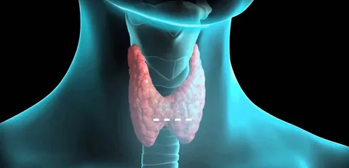
Клинический разбор
Выполнил: ординатор 2 года,212 группы,
специальности «Общая врачебная практика» Никитина Т.А.

Slide 2
Пациентка Н., 49 лет
Обратилась к терапевту 28.03.23 г с жалобами на:
-на быструю утомляемость
-повышение температуры тела до 38,9С в течение 10 дней.
Жалобы
На Д-учете с ХНИЗ не состоит.
ВИЧ, гепатиты ,туберкулез –отрицает Аллергологический анамнез: не отягощен.
Наследственность по онкологии :у отца рак гортани , у бабушки рак гортани .
Вредные привычки (курение ,употребление алкоголя) отрицает.
Анамнез ВТЭ: работает , дефектолог.
Анамнез жизни
Данный клинический случай является гипотетическими и может частично быть основан на реальном клиническим случае. Материал предназначен для информационных целей. Не у всех пациентов будет отмечаться сходная клиническая картина или ответ на терапию. Клинический случай из практики ординатора 2 года,212 группы, специальности «Общая врачебная практика» Никитина Т.А. КрасГМУ им. проф. В.Ф. Войно-Ясенецкого

Slide 3
28.03.23 г Обратилась в поликлинику по месту жительства , осмотрена фельдшером, направлена на госпитализацию
в КГБУЗ «КМКБСМП» для исключения пневмонии.
Осмотрена врачом приемного отделения с Дз: Острая инфекция верхних дыхательных путей неуточненная.
Даны рекомендации
1.кап. Умифеновир 200 мг 4 раза на 7 дней
2.таб. Амоксиклав+клавулановая к-та 875+125 мг по 1 таб. 2 раза в день на 7 дней
3.Парацетамол 0,5 мг по 1 таб. при температуре выше 38С (не чаще 3 раз/день)
4.таб.Бромгексин 0,008 по 2 таб. 3р/день
5.Орошение ротовой полости р-ром фурацилина, мирамистина до 6 раз в день
6.Промывание носа р-р Аква-Марис 3-4 р/день.
Данный клинический случай является гипотетическими и может частично быть основан на реальном клиническим случае. Материал предназначен для информационных целей. Не у всех пациентов будет отмечаться сходная клиническая картина или ответ на терапию. Клинический случай из практики ординатора 2 года,212 группы, специальности «Общая врачебная практика» Никитина Т.А. КрасГМУ им. проф. В.Ф. Войно-Ясенецкого

Slide 4
Результаты обследований в 2023 году
Лабораторные показатели
Развернутый анализ крови
Лейкоциты
Лимфоциты
П.нейтрофилы
С.нейтрофилы
Гемоглобин
Тромбоциты
СОЭ
7,2*109/л
42%
1%
53%
132г/л
172*109/л
5,00 мм/час
Данный клинический случай является гипотетическими и может частично быть основан на реальном клиническим случае. Материал предназначен для информационных целей. Не у всех пациентов будет отмечаться сходная клиническая картина или ответ на терапию. Клинический случай из практики ординатора 2 года,212 группы, специальности «Общая врачебная практика» Никитина Т.А. КрасГМУ им. проф. В.Ф. Войно-Ясенецкого

Slide 5
Результаты обследований в 2023 году
Биохимический анализ крови
Общий(клинический) анализ мочи
СРБ
ОАМ
О. белок
Глюкоза
О. холестерин
АЛТ
АСТ
Креатинин
Без патологических изменений
75,5 г/л
ОТР
5,62ммоль/л
6,37ммоль/л
50Ед/л
43 Ед/л
91 ммоль/л
Данный клинический случай является гипотетическими и может частично быть основан на реальном клиническим случае. Материал предназначен для информационных целей. Не у всех пациентов будет отмечаться сходная клиническая картина или ответ на терапию. Клинический случай из практики ординатора 2 года,212 группы, специальности «Общая врачебная практика» Никитина Т.А. КрасГМУ им. проф. В.Ф. Войно-Ясенецкого

Slide 6
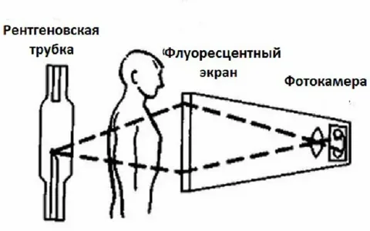
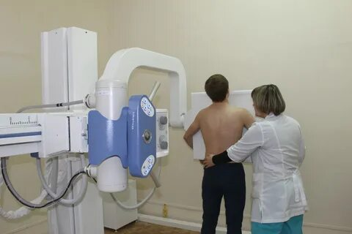
Результаты обследований в 2023 году
Рентгенологическое исследование ОГП
Рентгенологическое исследование ОГП:
Очаговых, инфильтративных теней не определяется. Средостение не
смещено. Легочный рисунок усилен за счет сосудистого компонента.
Куполы диафрагмы ровные, синусы свободные.

Slide 7
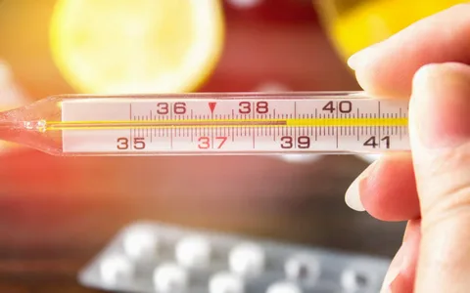
С 11.04.2023 г. пациентка отмечает ухудшение самочувствия в виде повышения
температуры тела до 38,9С (на фоне приема антибактериальной терапии), нарастания одышки и общей слабости , кожный зуд , выпадения волос, потливость , снижения толерантности к физической нагрузке.
Направлена повторно в КГБУЗ «КМКБСМП» для госпитализации в инфекционное отделение с ДЗ: Лихорадка неуточненная.
Данный клинический случай является гипотетическими и может частично быть основан на реальном клиническим случае. Материал предназначен для информационных целей. Не у всех пациентов будет отмечаться сходная клиническая картина или ответ на терапию. Клинический случай из практики ординатора 2 года,212 группы, специальности «Общая врачебная практика» Никитина Т.А. КрасГМУ им. проф. В.Ф. Войно-Ясенецкого

Slide 8
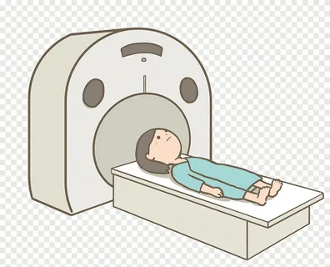
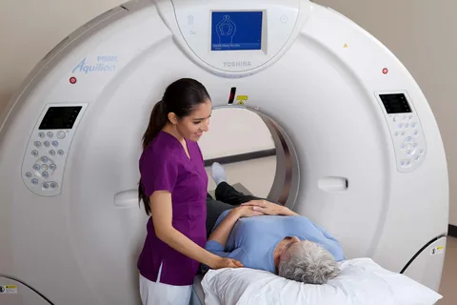
Результаты обследований в 2023 году
МСКТ ОГК
Данных за инфильтративные изменения, объемные образования
не выявлено,КТ-0.
Данный клинический случай является гипотетическими и может частично быть основан на реальном клиническим случае. Материал предназначен для информационных целей. Не у всех пациентов будет отмечаться сходная клиническая картина или ответ на терапию. Клинический случай из практики ординатора 2 года,212 группы, специальности «Общая врачебная практика» Никитина Т.А. КрасГМУ им. проф. В.Ф. Войно-Ясенецкого

Slide 9
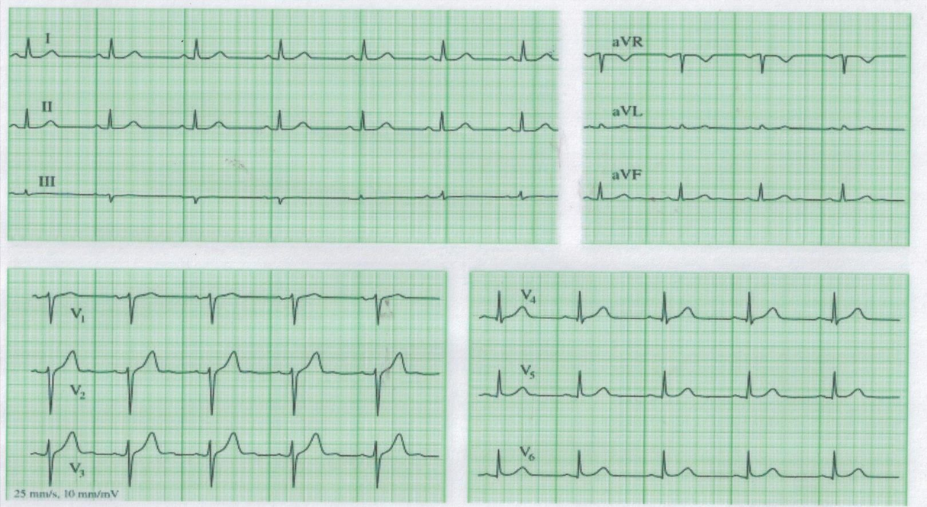
Результаты обследований в 2023 году
ЭКГ-ритм синусовый,ЧСС-60 уд. в мин
Данный клинический случай является гипотетическими и может частично быть основан на реальном клиническим случае. Материал предназначен для информационных целей. Не у всех пациентов будет отмечаться сходная клиническая картина или ответ на терапию. Клинический случай из практики ординатора 2 года,212 группы, специальности «Общая врачебная практика» Никитина Т.А. КрасГМУ им. проф. В.Ф. Войно-Ясенецкого

Slide 10
Результаты обследований в 2023 году
УЗИ ОМТ
Эхокартина миомы матки (FIGO 6 тип)
Данный клинический случай является гипотетическими и может частично быть основан на реальном клиническим случае. Материал предназначен для информационных целей. Не у всех пациентов будет отмечаться сходная клиническая картина или ответ на терапию. Клинический случай из практики ординатора 2 года,212 группы, специальности «Общая врачебная практика» Никитина Т.А. КрасГМУ им. проф. В.Ф. Войно-Ясенецкого

Slide 11
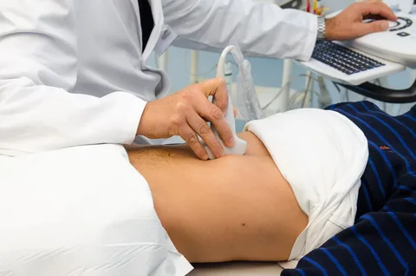
Результаты обследований в 2023 году
УЗИ ОБП
Гиперпластическая холецистопатия (эхопризнаки полипов).
Гепатомегалия. Диффузные изменения печени (эхопризнаки жирового
гепатоза). Диффузные изменения поджелудочной железы.
Данный клинический случай является гипотетическими и может частично быть основан на реальном клиническим случае. Материал предназначен для информационных целей. Не у всех пациентов будет отмечаться сходная клиническая картина или ответ на терапию. Клинический случай из практики ординатора 2 года,212 группы, специальности «Общая врачебная практика» Никитина Т.А. КрасГМУ им. проф. В.Ф. Войно-Ясенецкого

Slide 12
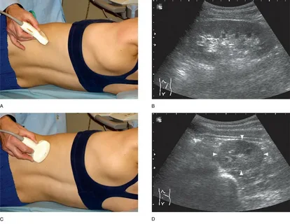
Результаты обследований в 2023 году
УЗИ забрюшинного пространства
Эхопатологии почек не выявлено. Дополнительных образований
в забрюшинном пространстве не выявлено.
Данный клинический случай является гипотетическими и может частично быть основан на реальном клиническим случае. Материал предназначен для информационных целей. Не у всех пациентов будет отмечаться сходная клиническая картина или ответ на терапию. Клинический случай из практики ординатора 2 года,212 группы, специальности «Общая врачебная практика» Никитина Т.А. КрасГМУ им. проф. В.Ф. Войно-Ясенецкого

Slide 13
На момент осмотра показаний для госпитализации нет, даны рекомендации.
Лабораторные и инструментальные методы исследования
.
Консультация специалистов
Лечение
КАК ,ОАМ, кровь на стерильность, гемокультуру, р-ия Видаля, ВИЧ,бак посев
мочи на флору, кровь на антитела к ВЭБ, к ЦМВ с авидностью антител, к герпесу 1,2 типа, кровь на гормоны ЩЖ, кал на я/глистов (5-кратно), ЭХО-кг, дуоденальное зондирование.
1.Обильное питье
2.Полиоксидоний 12 мг 2 раза 10 дней
3.Левофлоксацин 500 мг 2 раза 7 дней
4.Парацетамол 0,05 мг при температуре выше 38,5С
Консультация эндокринолога, гинеколога.
Данный клинический случай является гипотетическими и может частично быть основан на реальном клиническим случае. Материал предназначен для информационных целей. Не у всех пациентов будет отмечаться сходная клиническая картина или ответ на терапию. Клинический случай из практики ординатора 2 года,212 группы, специальности «Общая врачебная практика» Никитина Т.А. КрасГМУ им. проф. В.Ф. Войно-Ясенецкого

Slide 14
Результаты обследований в 2023 году
ВИЧ
Гепатит С
Свободный тироксин
ТТГ
Кал я/глист
Гепатит В
отр
отр
отр
11,9пмоль/л
4,08мкМЕ/мл
Не обнаружено
Данный клинический случай является гипотетическими и может частично быть основан на реальном клиническим случае. Материал предназначен для информационных целей. Не у всех пациентов будет отмечаться сходная клиническая картина или ответ на терапию. Клинический случай из практики ординатора 2 года,212 группы, специальности «Общая врачебная практика» Никитина Т.А. КрасГМУ им. проф. В.Ф. Войно-Ясенецкого

Slide 15
Результаты обследований в 2023 году
Дуоденальное зондирование
Показатель | Результат | Норма
1.Фаза.Прозрачность | Мутная | Прозрачная
1.Фаза.pH | 9 | 6,5-7,2
1 Фаза. Эпителиальные клетки . | 4-6 | Единичные
1 Фаза. Лейкоциты | 1-3 | Единичные
1 Фаза. Билирубинат кальция | Не выявлен | Не выявлен
1 Фаза. Желчные кислоты | + | Не выявлены
1 Фаза .Кристаллы холестерина | Не выявлены | Не выявлены
1 Фаза. Слизь | ++ | Не выявлены
1 Фаза. Бактерии | Не выявлены | Не выявлены
1 Фаза. Яйца гельмитов ,простейшие | Лямблии++ | Не выявлены
Данный клинический случай является гипотетическими и может частично быть основан на реальном клиническим случае. Материал предназначен для информационных целей. Не у всех пациентов будет отмечаться сходная клиническая картина или ответ на терапию. Клинический случай из практики ординатора 2 года,212 группы, специальности «Общая врачебная практика» Никитина Т.А. КрасГМУ им. проф. В.Ф. Войно-Ясенецкого

Slide 16
Результаты обследований в 2023 году
Дуоденальное зондирование
Показатель | Результат | Норма
2 Фаза. Раздражитель | Сорбит+но-шпа
3.Фаза.Цвет | Желтый | Темно-оливковый
3 Фаза. Объем(мл) | 50 | 30-60
3 Фаза. Прозрачность | Прозрачная | Прозрачная
3 Фаза. pH | 8 | 6,5-7,3
3 Фаза. Эпителиальные клетки | 14-16 | Единичные
3 Фаза .Лейкоциты | 2-4 | Единичные
3 Фаза.Билирубинат кальция | Не выявлен | Не выявлен
3 Фаза. Желчные кислоты | + | Не выявлены
3 Фаза. Кристаллы холестерина | Не выявлены | Не выявлены
3 Фаза.Слизь | Не выявлены | Не выявлены
3 Фаза.Яйца гельминтов,простейшие | Лямблии++ | Не выявлены

Slide 17
Результаты обследований в 2023 году
Дуоденальное зондирование
Показатель | Результат | Норма
4.Фаза.Цвет | Светло-Желтый | Светло-Желтый
4.Фаза. Объем(мл) | 30
4 Фаза. Прозрачность | Прозрачная | Прозрачная
4 Фаза. pH | 8 | 7,5-8,2
4 Фаза. Эпителиальные клетки | 12-16 | Единичные
4 Фаза .Лейкоциты | 2-4 | Единичные
3 Фаза.Билирубинат кальция | Не выявлен | Не выявлен
3 Фаза. Желчные кислоты | + | Не выявлены
3 Фаза. Кристаллы холестерина | Не выявлены | Не выявлены
3 Фаза.Слизь | ++ | Не выявлены
3 Фаза.Яйца гельминтов,простейшие | Не выявлены | Не выявлены

Slide 18
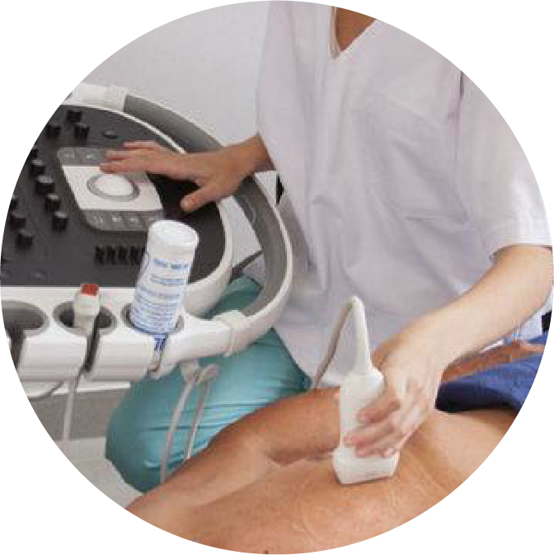
Результаты обследований в 2023 году
Ультразвуковое исследование сердца
ЭХО-КГ
Аорта уплотнена. Начальный кальциноз кольца и створок АоК.
Уплотнение кольца МК. Полости сердца увеличены. МЖП и ЗСЛЖ не
утолщены. Диастолическая функция ЛЖ нарушена умеренно Е=А. Мит-
ральная недостаточность 1 ст. Сократительная способность миокарда
ЛЖ уд. Участки гипонезии не определяются. Недостаточность ТК1 ст.
Признаков перикардиального выпота не выявлено.
Данный клинический случай является гипотетическими и может частично быть основан на реальном клиническим случае. Материал предназначен для информационных целей. Не у всех пациентов будет отмечаться сходная клиническая картина или ответ на терапию. Клинический случай из практики ординатора 2 года,212 группы, специальности «Общая врачебная практика» Никитина Т.А. КрасГМУ им. проф. В.Ф. Войно-Ясенецкого

Slide 19
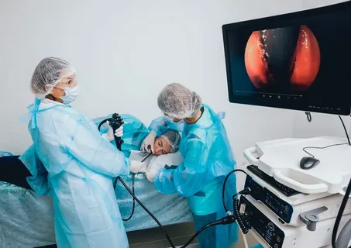
Результаты обследований в 2023 году
Фиброэзофагогастродуоденоскопия
ФГДС
Недостаточность кардии. Поверхностный гастрит.
Данный клинический случай является гипотетическими и может частично быть основан на реальном клиническим случае. Материал предназначен для информационных целей. Не у всех пациентов будет отмечаться сходная клиническая картина или ответ на терапию. Клинический случай из практики ординатора 2 года,212 группы, специальности «Общая врачебная практика» Никитина Т.А. КрасГМУ им. проф. В.Ф. Войно-Ясенецкого

Slide 20
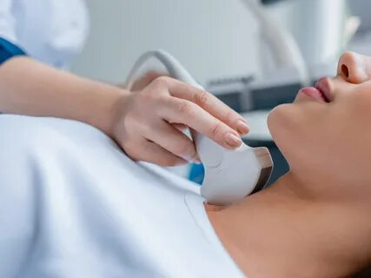
Результаты обследований в 2023 году
Ультразвуковое исследование щитовидной железы
Очаговое образование ЩЖ.Tirads 3.
V-8,3 мл,в правой доле 1,2 *1,1*1,2 см
Про
Проконсультирована эндокринологом по месту жительства: по результатам УЗИ ЩЖ и лабораторных
показателей, проведение ТАБ щ/ж не целесообразно. Данных за подострый тиреоидит нет.
Ре-но: УЗИ ЩЖ 1 раз в год ,контроль ТТГ,Т4 через 2-3 мес
таб. Магнерот по 1 таб. 2 раза на 2 мес, р-р Колекальциферол по 5 кап. утром во время еды.
Данный клинический случай является гипотетическими и может частично быть основан на реальном клиническим случае. Материал предназначен для информационных целей. Не у всех пациентов будет отмечаться сходная клиническая картина или ответ на терапию. Клинический случай из практики ординатора 2 года,212 группы, специальности «Общая врачебная практика» Никитина Т.А. КрасГМУ им. проф. В.Ф. Войно-Ясенецкого

Slide 21
НН
На фоне приема терапии состояние без положительной динамики. Пациентка самостоятельно
проходит повторно УЗИ ЩЖ 04.06.23 г.
- в правой доле –образование размерами 17*12*11 мм, горизонтально
ориентированное , с неровными контурами солидной эхоструктуры ,
значительно пониженной эхогенности , с мелкими гиперэхогенными
включениями-микрокальцинаты (TIRAADS5)
на границе перешейка и левой доли –образование размерами 8*5*5 мм ,
горизонтально ориентированное ,с ровными контурами ,смешанной солидно-
кистозной-50/50-эхоструктуры,солидный компонент средней эхогенности (без
эхогенных включений) TIRADS 3.
Данный клинический случай является гипотетическими и может частично быть основан на реальном клиническим случае. Материал предназначен для информационных целей. Не у всех пациентов будет отмечаться сходная клиническая картина или ответ на терапию. Клинический случай из практики ординатора 2 года,212 группы, специальности «Общая врачебная практика» Никитина Т.А. КрасГМУ им. проф. В.Ф. Войно-Ясенецкого

Slide 22
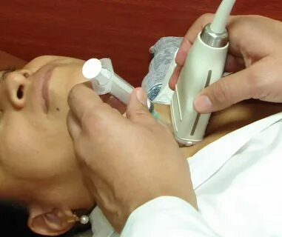
Результаты обследований в 2023 году
Цитологическое исследования
В пунктате кровь , «голое» ядра, истромальные клетки ,пласты,
группы и сосочковые структуры из атипичных тиреоцитов, что
Наиболее всего характерно для папиллярного рака ЩЖ.
Пациентка направлена в КГБУЗ « КККОД им А.И Крыжановского»
Данный клинический случай является гипотетическими и может частично быть основан на реальном клиническим случае. Материал предназначен для информационных целей. Не у всех пациентов будет отмечаться сходная клиническая картина или ответ на терапию. Клинический случай из практики ординатора 2 года,212 группы, специальности «Общая врачебная практика» Никитина Т.А. КрасГМУ им. проф. В.Ф. Войно-Ясенецкого

Slide 23
Диагноз
Основной диагноз
Cancer щитовидной железы 3 ст T3N0M0
Состояние после тиреоидэктомии от 12.07.23 г
Медиастинальная лимфаденопатия до 13 мм.
Сопутствующие заболевания
Гипербилирубинемия.
Ферментопатия(АСТ 54,АЛТ-62 от 12.10.23)
Функциональная диспепсия верхних отделов ЖКТ.
Полипы желчного пузыря 6 и 4 мм, впервые выявленные.
Билиарная дисфункция. НАЖБП: гепатоз.

Slide 24
ВОПРОС ДЛЯ ОБСУЖДЕНИЯ
Какую Вы определили бы тактику ведения пациента?

Slide 25
?
Какие исследования не выполнены?
У пациентки по результатам УЗИ ЩЖ не было назначено- исследование уровня кальцитонина.
УЗИ лимфатических узлов шеи , оценку подвижности голосовых складок.
Какие исследования выполнены?
Исследование уровня тиреотропного гормона (ТТГ) в крови с целью оценки гормонального статуса
УЗИ ЩЖ,EU-TIRADS 3 – образование низкого риска злокачественности. Риск злокачественности – 2–4 %. Образования изо- и гиперхогенные, округлой и овальной формы, с четкими контурами, при отсутствии любых подозрительных
признаков. ТАБ показана при узлах размером ≥ 2,0 см ;

Slide 26
Спасибо за внимание!

